Slide 1

Bài 57.
PHÉP CỘNG DẠNG 17 - 2

Slide 2

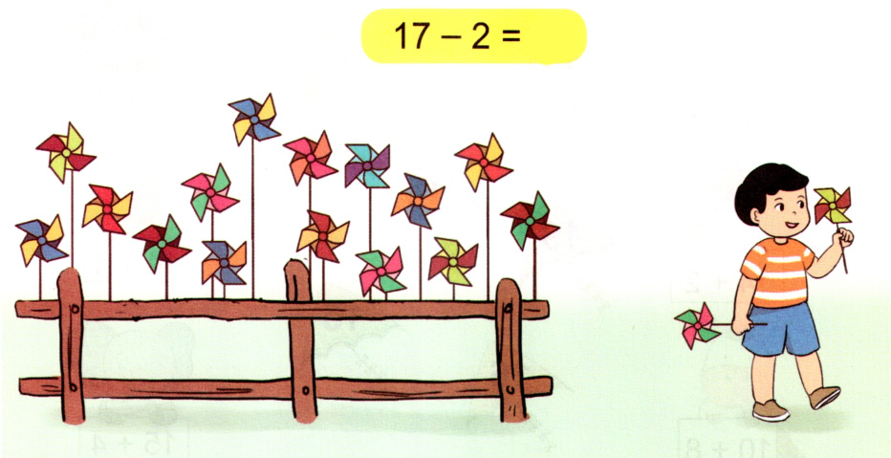
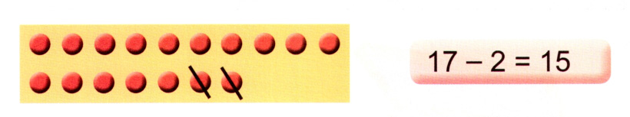
1. Quan s¸t tranh:

Slide 3

LUYỆN TẬP

Slide 4

BÀI 1

Slide 5













Notes:
5
5

Slide 6






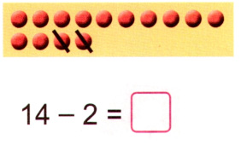


Câu hỏi
Điền số thích hợp vào ô trống?
Home
A. 12
B. 14

Slide 7
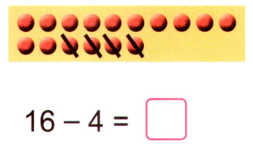
Câu hỏi
Điền số thích hợp vào ô trống?
Home
A. 17
B. 18

Slide 8



May mắn
BẠN NHẬN ĐƯỢC MỘT PHẦN QUÀ
Home

Slide 9
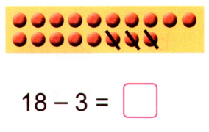


Câu hỏi
Điền số thích hợp vào ô trống?
Home
A. 15
B. 16
C. 17
D. 18

Slide 10

2. TÝnh:
15 - 2
14 - 2
16 - 5
18 - 4
16 - 3
13 - 3
17 - 6
19 - 8

Slide 11
2. TÝnh:
15 - 2
= 13
14 - 2
= 12
16 - 5
= 11
18 - 4
= 14
16 - 3
= 13
13 - 3
= 10
17 - 6
= 11
19 - 8
= 15

Slide 12
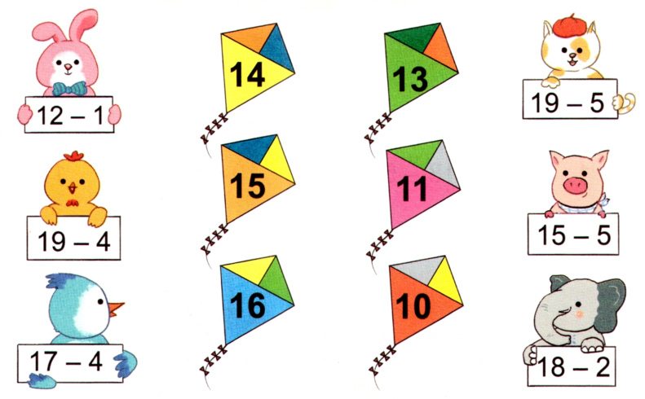
Bài 3. Chọn kết quả đúng với mỗi phép tính:

Slide 13
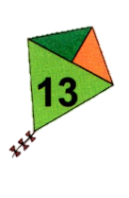
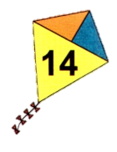
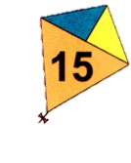
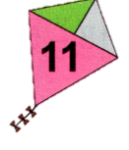

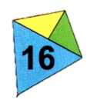
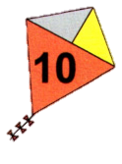

Bài 3. Chọn kết quả đúng với mỗi phép tính:

Slide 14
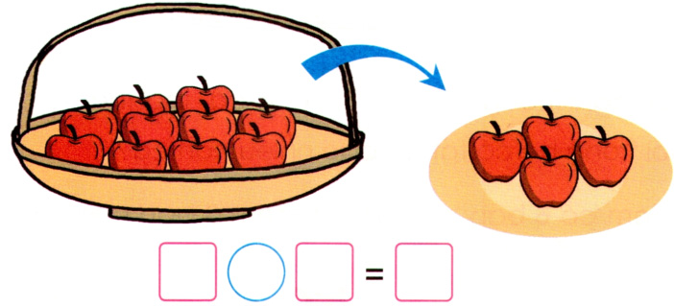
Bài số 4: Nêu phép tính thích hợp với mỗi tranh vẽ:
a)
-
14
4
10

Slide 15
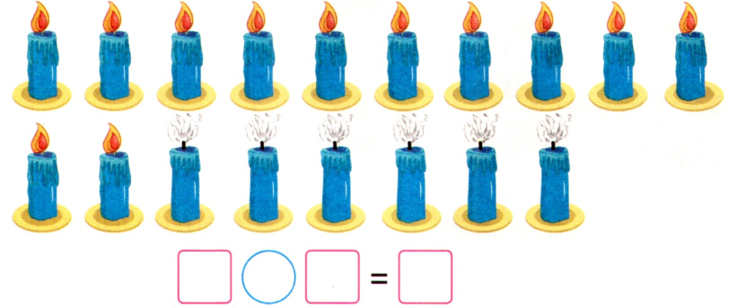
Bài số 4: Nêu phép tính thích hợp với mỗi tranh vẽ:
b)
-
18
6
12

